Slide 1
ஆரம்ப நிலையாளர்களுக்கான நிரலாக்கம் Programming for Beginners
ஜெயதர்சினி

Slide 2

என்னைப் பற்றி

Slide 3
கணினி அறிவியல் பொறியியல் Computer Science Engineering (1)
அறிமுகம் (Introduction)
ஜெயதர்சினி

Slide 4
கணினி அறிவியல் பொறியியல் Computer Science Engineering
கணினி அறிவியல் பொறியியல் என்பது வெறுமனே நீளமான பெயர் இல்லை. அது கணினி, அறிவியல் மற்றும் பொறியியல் என்ற மூன்று வலிமையான (powerful) தத்துவங்களை (ideas) அடிப்படையாகக் கொண்டது.

Slide 5

கணினி Computer

Slide 6
கணினி Computer (1)
கணினி என்பது ஒரு இலத்திரனியல் (Electronics) கருவி. அது:
தகவலைப் பெற்றுக்கொள்ளும் : உள்ளீடு (Input)
அறிவுறுத்தல்களுக்கு (Instructions) அமைய தகவலைக் கையாளும் (Process): செயலாக்கம் (Processing)
மீள்தரவு கொடுக்கும்: வெளியீடு (Output)
தகவலைச் சேமிக்கும்: நினைவகம் (memory or storage)

Slide 7
கணினி Computer (2)
கணினியின் முக்கிய கூறுகள்
உள்ளீட்டு சாதனங்கள் (Input devices): கணினிக்கு தரவுகளைக் கொடுக்க உதவும்
– விசைப்பலகை (keyboard), சுட்டி (mouse)
மைய செயலி (CPU): கொடுக்கும் தரவுகள் மேல் கணக்குகள்(Arithmetic operations) மற்றும் தர்க்கங்களை (logical operations) செய்யும் கருவி
கணக்குகள்: +, -, *, /, %
தர்க்கங்கள்: கொடுக்கப்பட்ட நிபந்தனைகளை அடிப்படையாகக் கொண்டு. சரியா தவறா (true or false) என தீர்மானம் எடுக்கும் செயன்முறை (Decision making process)
வெளியீட்டு சாதனங்கள் (Output devices): விளைவுகளைக் காட்டுவதற்கு உதவும்
– திரை (monitor), அச்சுப்பொறி (printer)
சேமிப்பு சாதனங்கள் (Storage devices): தரவுகளை பின்னைய தேவைகளுக்காகச் சேமித்து வைத்தல் – வன்தட்டு (Hard disk), SSD

Slide 8
கணினி Computer (3)
எளிய எடுத்துக்காட்டு:
நீங்கள் Microsoft word செயலியை (application) திறக்கிறீர்கள் (open)
செயலியில் (application) பல பொத்தான்கள் (buttons) உள்ளன
ஒவ்வொன்றும் வேறு வேறு வேலைகளை (instructions) செய்யக் கூடியவை
புதிய கோப்பினை (new file) உருவாக்குவதற்கான பொத்தானை (button) அழுத்தி கட்டளை (command) இடுகிறீர்கள்
நீங்கள் விசைப்பலகையில் (keyboard) ஒரு வார்த்தையை தட்டச்சு (type) செய்கிறீர்கள்.
கணினி தட்டச்சு செய்யப் பட்ட வார்த்தையைப் புரிந்து கொள்கிறது.
திரையில் (monitor) அந்த வார்த்தையை நீங்கள் உருவாக்கிய கோப்பினுள் (file) காட்டுகிறது
நீங்கள் அந்த வார்த்தை உள்ள கோப்பை சேமிக்கலாம்.
நீங்கள் கணினியை அணைத்தாலும் (switch-off), மீண்டும் இயக்கும் போது (switch-on), சேமித்த கோப்பினைத் (file) திறந்து (open) பாவிக்கவும் தொடர்ந்து வேலை செய்யவும் முடியும்

Slide 9
கணினி Computer (4)
கணினியின் சக்தி / வலு (Power of Computers):
வேகம் (Speed) : மிக விரைவாக வேலைகளை செய்யும். மைக்ரோ செக்கன்கள் அல்லது அதை விடவும் குறைவான நேரத்தில் செய்யும்.
துல்லியம் (Accuracy): மிகச்சரியான (precise) விளைவுகளை (results) குறைந்த (minimal) பிழைகளுடன் (errors) தரும்
தானாக செயல்படுதல் (Automation): மனிதத் தலையீடு இன்றி தானாகவே கட்டளைகளை(instructions) நிறைவேற்றும்
சேமிப்புத் திறன் (Storage): நிறைய தரவுகளை பின்னர் மீளப்பெறுவதற்கும் (retrieval) மீளப்பாவிப்பதற்கும் (reuse) சேமித்து வைக்க முடியும்.
பன்முகத் தன்மை (Versatility): நிறைய விதமான வேலைகளை செய்யப் பயன்படும். (எழுதுவதற்கு (writing), நிரலாக்கத்துக்கு (coding))
பல வேலைகளை ஒன்றாகச் செய்யும் திறன் (Multi-tasking): நிறைய வேலைகளை ஒரேயடியாக செய்ய உதவும்
களைப்பு இன்மை (Diligence): மனிதர்கள் போல களைப்படையாது
தகவல் பரிமாற்றத்திறன் (Communication): உலகம் முழுவதற்கும் தரவுகளை பகிரலாம்
வரையறைக்குட்பட்டு முடிவெடுக்கும் திறன்: விதிமுறைகள் (rules), தர்க்கத்துக்கு(logic) உட்பட்டு முடிவுகளை எடுக்கக் கூடியது (decision making)

Slide 10

அறிவியல் Science

Slide 11

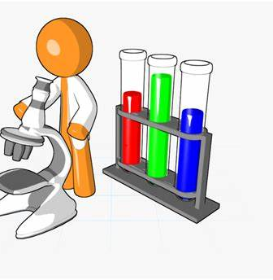
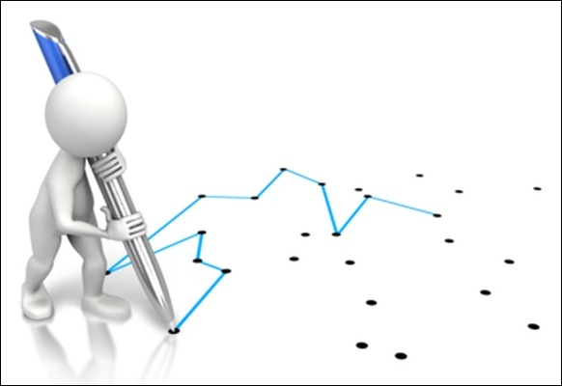
அறிவியல் Science (1)
அறிவியல் என்பது கேள்விகள் கேட்பது பற்றியது. அறிவியலானது, அவதானிப்புகள் (Observations), பரிசோதனைகள் (Experiments), வழமையான போக்கு (Patterns) போன்றவற்றின் மூலம் உண்மையை அறிந்து கொள்ள உதவுகிறது. எப்படி கவனமாகவும் (carefully) தர்க்கமாகவும் (logically) தெளிவாகவும் (clearly) யோசிப்பது என்பதைக் கற்பிக்கிறது. இவ்வாறு யோசிப்பது முக்கியமானது. ஏனெனில், நாம் சந்திக்கிற ஒவ்வொரு பிரச்சனையும் (problem) கேள்விகளுடன் தான் தொடங்குகிறது.
என்ன What
ஏன் Why
எப்படி How

Slide 12
அறிவியல் Science (2)
என்ன? (அவதானிப்புகள்)
உண்மைகள் (facts), நிகழ்வுகள் (phenomena), அவதானிப்புகள் (observations) போன்றவற்றை இனங்காணுவது (identify)
உதாரணம்: ஒளி என்றால் என்ன?
ஏன்? (பரிசோதனைகள்)
ஏதோ ஒன்றுக்கு பின்னால் உள்ள காரணத்தை (cause) ஆராய்ந்து அறிவது (seek)
உதாரணம்: ஏன் பழம் கீழே விழுகிறது?
எப்படி? (வழமையான போக்கு- Patterns)
செயல்முறையைப் (process) புரிந்துகொள்வது (explore)
உதாரணம்: எப்படி மழை பெய்கிறது?
என்ன What
ஏன் Why
எப்படி How

Slide 13



அறிவியலின் மையக்கருத்து ஒரு மனப்பாங்கு (mindset) — அது தான் ஆர்வம் (Curiosity)
அறிவியல் Science (3)

Slide 14
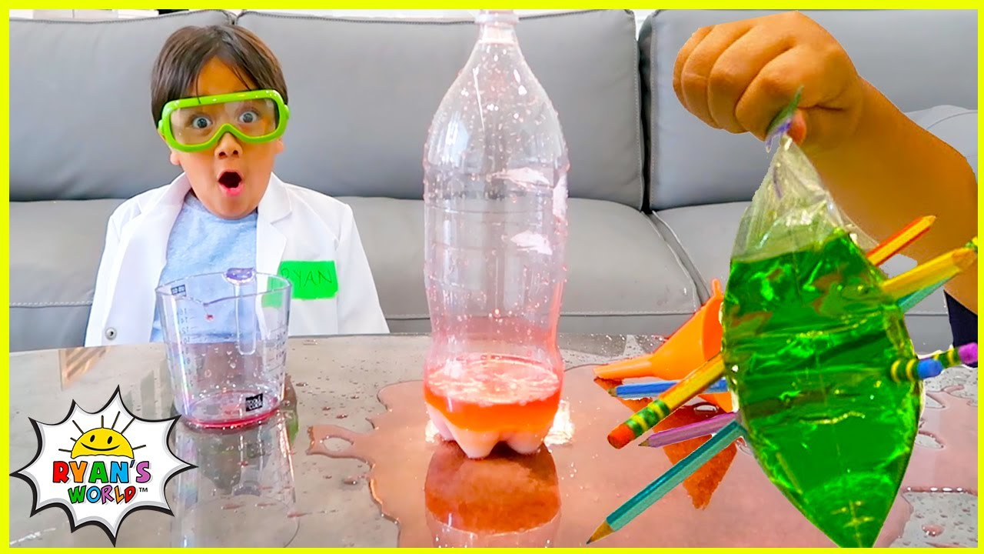

அறிவியல் Science (4)
நாங்கள் அவதானிக்கிறோம் (observe), கேள்வி கேட்கிறோம் (ask), ஊகிக்கிறோம் (guess) பின்னர் சோதிக்கிறோம் (test). எப்படி உலகம் இயங்குகிறது என்பதைப் புரிந்து கொள்ள இவ்வாறு மீண்டும் மீண்டும் செய்கிறோம்.

Slide 15

பொறியியல் Engineering

Slide 16



பொறியியல் Engineering (1)
பொறியியல் என்பது பிரச்சனைகளை (problems) தீர்ப்பது (solving) பற்றியது. அது யோசனைகளை (ideas) அறிவியலில் இருந்து எடுத்து, மனிதர்களுக்கு உதவக் கூடிய விடயங்களை உருவாக்குகிறது. பொறியியலாளர்கள், வடிவமைப்பு அல்லது திட்டங்கள் (design), கருவிகள் (tools) மற்றும் படைப்பாற்றல் (creativity) போன்றவற்றைப் பயன்படுத்தி பிரச்சனைகளை சரி செய்கிறார்கள்.

Slide 17
பொறியியலின் மையக்கருத்து வடிவமைப்பு அல்லது திட்டங்கள் (design) தான். அதாவது உண்மையான உலகப் பிரச்சனைகளைத் (real-world problems) தீர்க்கின்ற விடயங்களைத் திட்டமிடலும் (planning) உருவாக்குவதும் (building) தான். அவ்வாறு தான் கற்பனை (imagination) கண்டுபிடிப்பாக (invention) மாறுகிறது.
பொறியியல் Engineering (2)

Slide 18






பொறியியல் Engineering (3)

Slide 19
கணினி அறிவியல் பொறியியல் Computer Science Engineering
இப்போது அறிவியலின் தர்க்கத்தையும் (logic) பொறியியலின் வடிவமைப்பு அல்லது திட்டங்களையும் (design) கணினியின் சக்தி அல்லது இயலுமைகளையும் (power of computer) இணைத்து கற்பனை செய்து பாருங்கள். அது தான் எமது நிகழ்காலத்தையும் எதிர்காலத்தையும் உருவமைக்கிறது. அதாவது நாம் பயன்படுத்தும் இயந்திரங்களையும் (machines) நாம் இயக்கும் செயலிகளையும் (applications) நாம் உருவாக்கும் உலகையும் அது தான் உருவமைக்கிறது.

Slide 20
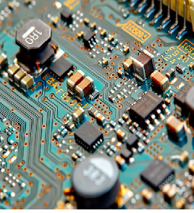
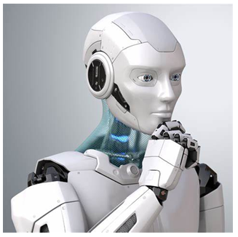
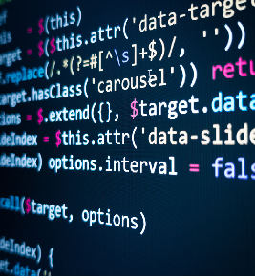

யோசி(Think) - தீர்(Solve) - உருவாக்கு(Build)

Slide 21
உங்களுக்கு புதிர் விளையாட்டுகளைத் (puzzles) தீர்ப்பது, கேள்வி கேட்பது (asking questions), புதிய விடயங்களை உருவாக்குவது (creating new things) பிடிக்கும் என்றால் இந்தத் துறை உங்களுக்கானது. இந்த உலகம் உங்களுக்கானது. ஏனெனில் இந்தத் துறையில் ஆர்வமும் (curiosity) படைப்பாற்றலும் (creativity) சந்திக்கின்றன. நீங்கள் எப்படி விடயங்கள் வேலை செய்கின்றன என்று மட்டும் கற்கப் போவதில்லை. எப்படி எல்லோருக்கும் வேலை செய்யக் கூடிய விடயங்களை உருவாக்குவது என்பதையும் கற்கப் போகிறீர்கள்.

Slide 22
முன்னேற்றப் பாதை (RoadMap) - 1
கணினி அறிவியல் பொறியியல் - அறிமுகம் (Computer Science Engineering - Introduction)
கணினி அறிவியலில் கணினிகள்: வெறும் இயந்திரங்கள் அல்ல, முறைமைகள் (Computers in Computer Science: Not Just Machines, But Systems)
கணினி அறிவியலுக்குப் பின்னுள்ள அறிவியல் (The Science behind Computer science)
நிரலாக்கத்தைத் தாண்டி: பிரச்சினைகளைத் தீர்க்கும் கணினி - பொறியியல் (More Than Code: The Engineering of Problem Solving)

Slide 23
முன்னேற்றப் பாதை (RoadMap) - 2
கணினி அறிவியல் பொறியியல் – உட்பிரிவுகள் (Computer Science Engineering - Specialisations)
நிரலாக்கத்துக்கான அறிமுகம்- (Introduction for programming)
பொருள் நோக்கிய நிரலாக்கம் (Object oriented programming)
தரவியல் அமைப்பு (Data structure)

Slide 24
முன்னேற்றப் பாதை (RoadMap) - 3
மென்பொருள் கட்டமைப்பு (Software Architecture)
தரவுத் தளம் (Database)
வலை நிரலாக்கத்துக்கான அறிமுகம் (Web programming Introduction)

Slide 25


